Slide 1
CONSELHEIROS MIRINS: PROTAGONISTAS EM PROL DA EDUCAÇÃO AMBIENTAL E CIDADANIA
Autores:
Vera Lucia Nogueira
Fernanda Marin Campachi
Silvia Mayumi Shinkai de Oliveira
Eduardo Dias Rueda
Tatiane Silva

Slide 2
O presente trabalho quer demonstrar como a participação ativa da juventude nas ações de educação ambiental, nesse caso, regularizada nos moldes do Conselho Gestor do Departamento de Água e Esgoto de Penápolis, beneficia o Sistema de Saneamento Básico e Meio ambiente e também toda a comunidade que ganha com o desenvolvimento de jovens conscientes de seu papel na sociedade e futuros adultos que estarão comprometidos com o desenvolvimento social como um todo, sem deixar de lado a Natureza e toda sua importância para o bem do homem.
CONSELHEIROS MIRINS

Slide 3


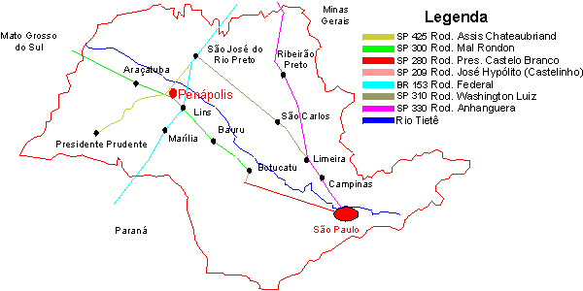
PENÁPOLIS
Situada na Alta Noroeste Paulista e distante 490 Km da capital do Estado de São Paulo.
População: 60.000 habitantes.

Slide 4
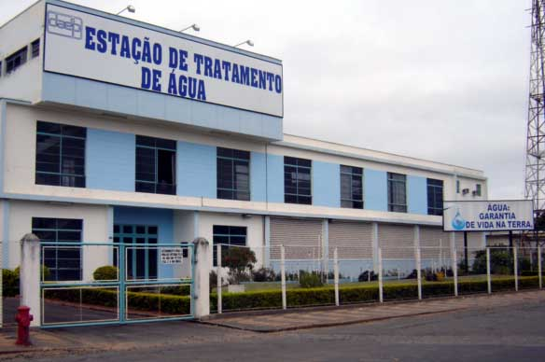
DAEP

Slide 5
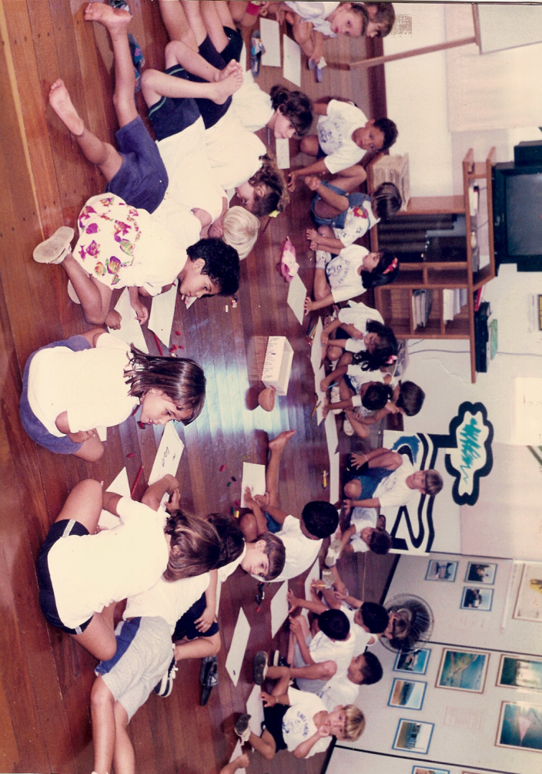
1ª Sala do Centro de Educação Ambiental
CRIADO EM 1994 (SALA NA SEDE DO DAEP)

Slide 6

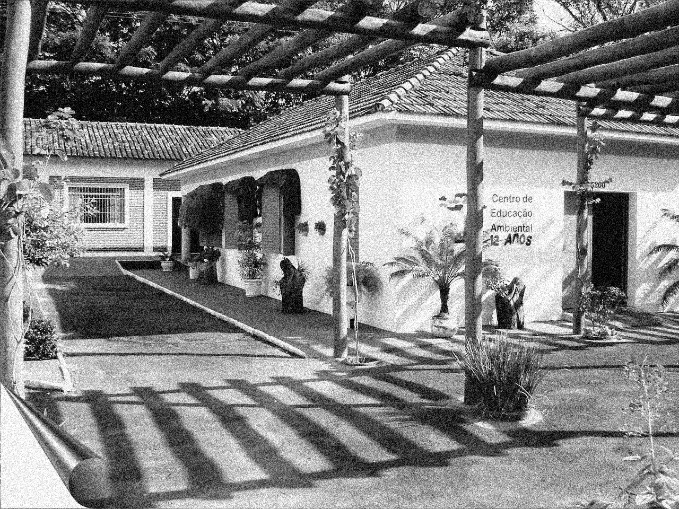
CEA – Centro de Educação ambiental
13/08/1999
Inauguração do Novo Espaço Físico
(ATUAL)

Slide 7
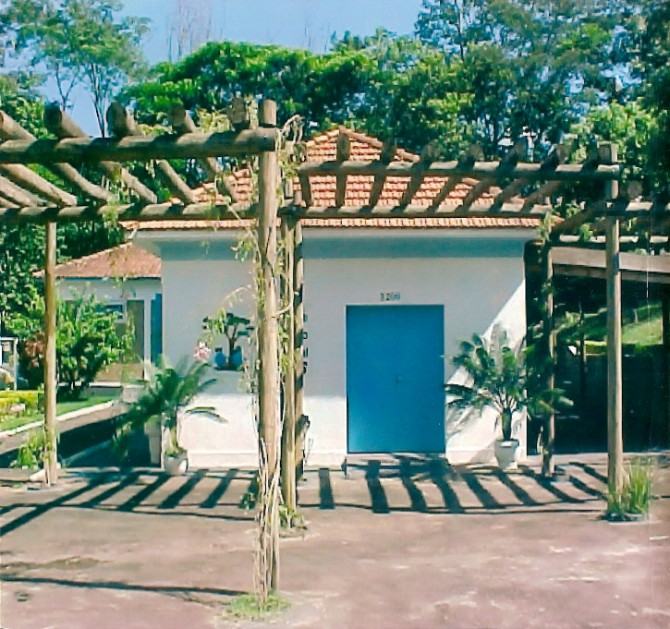
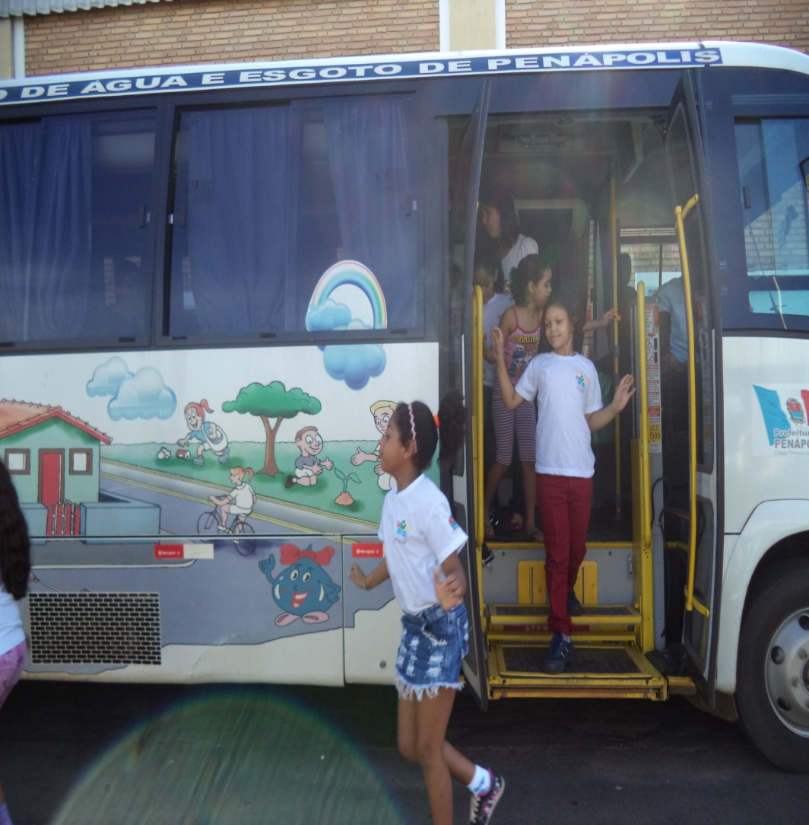

Slide 8
Fórum Municipal de Saneamento e Meio Ambiente.
Com a realização dos trabalhos do CEA, ficou claro a necessidade de um maior envolvimento da população nas questões de saneamento e questões ambientais então, em 1994, o DAEP idealizou e realizou o 1º Fórum Municipal de Saneamento e Meio Ambiente. Esta primeira experiência atingiu seu objetivo e desencadeou na contínua realização do evento, sendo que de 1994 até 2016 já foram realizados 12 fóruns.

Slide 9
Conselho Gestor de Saneamento
20 membros:
6 da comunidade (Eleitos no Fórum de Saneamento e Meio Ambiente)
3 representantes do DAEP (área operacional, área técnica e área administrativa)
1 representante do executivo municipal
1 da vigilância sanitária
1 representante de entidades assistenciais
1 da Ordem dos Advogados do Brasil
1 da Policia Ambiental
1 do Consórcio Ribeirão Lajeado
1 da Secretaria Municipal de Agricultura Abastecimento e Meio Ambiente
1 da Secretaria Municipal de Educação
1 da Secretaria Municipal de Obras
1 da Associação dos Engenheiros de Penápolis
1 da Associação Comercial Empresarial

Slide 10
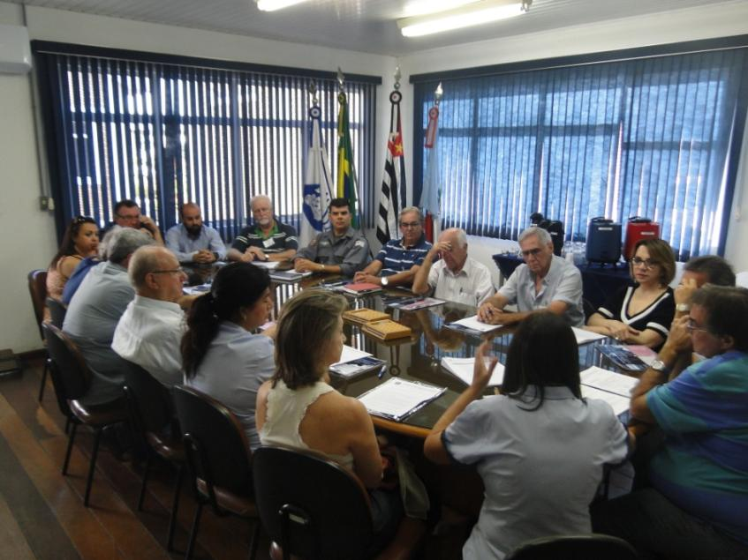
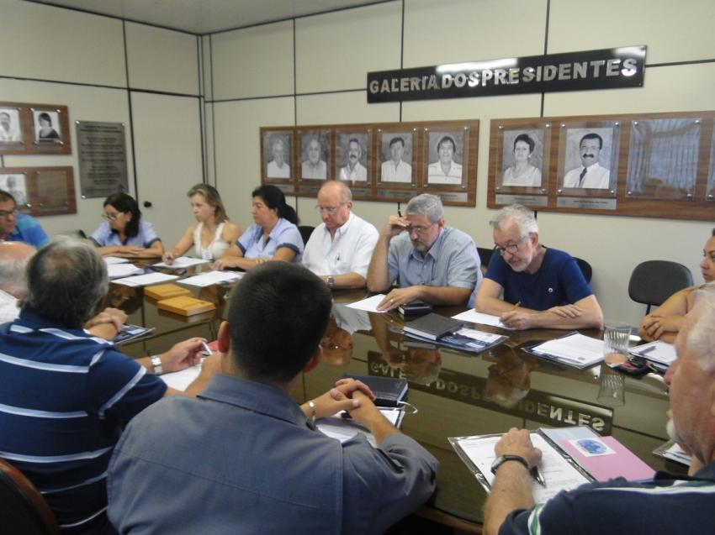
Conselho Gestor de Saneamento

Slide 11
Conselho Gestor de Saneamento
O Conselho Deliberativo tem a função de deliberar todas as decisões a serem tomadas pelo DAEP, ou seja:
implantar as propostas aprovadas no Fórum de Saneamento e Meio Ambiente, exercer a supervisão de todas as atividades da Autarquia;
aprovar os planos gerais e programas de atividades do DAEP e fiscalizar a sua execução;
aprovar as tarifas e taxas propostas pelo Diretor Executivo do DAEP com base nas planilhas de custos dos serviços;
estabelecer medidas que visam à melhoria dos serviços de abastecimento de água, esgoto, coleta de lixo e limpeza pública;
decidir sobre isenção ou redução de tarifas estabelecendo os critérios de sua concessão.

Slide 12
Fórum Infanto-juvenil
Para incentivar os adolescentes a participarem das discussões ambientais do município, em 2014 foi realizado, junto com a 11ª edição do Fórum de Saneamento e Meio Ambiente, o 1º Fórum Infanto-juvenil.
Nesse Fórum, foi criado o Conselho Mirim do DAEP e eleitos os seis primeiros conselheiros mirins.

Slide 13


Cartazes de Divulgação

Slide 14
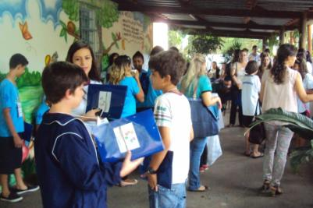
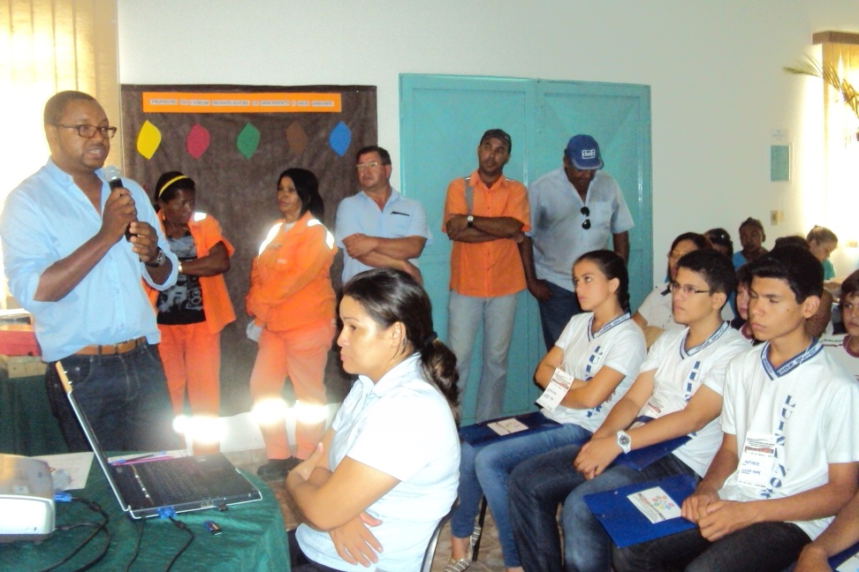
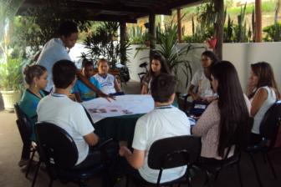
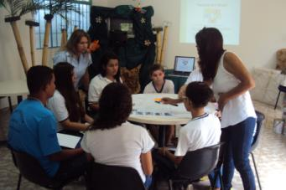
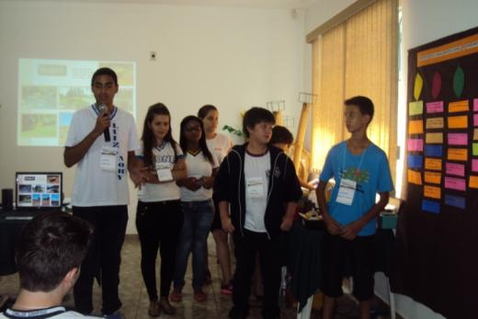
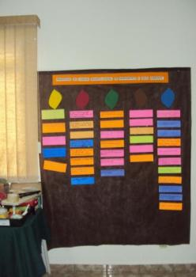
Atividades durante o Fórum Infantojuvenil

Slide 15
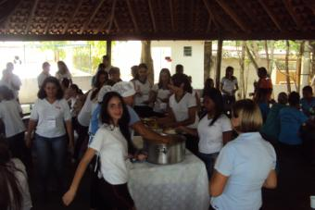
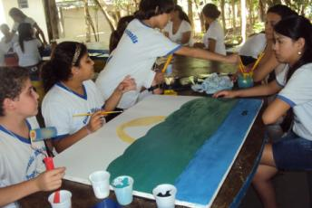
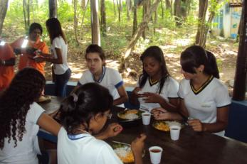
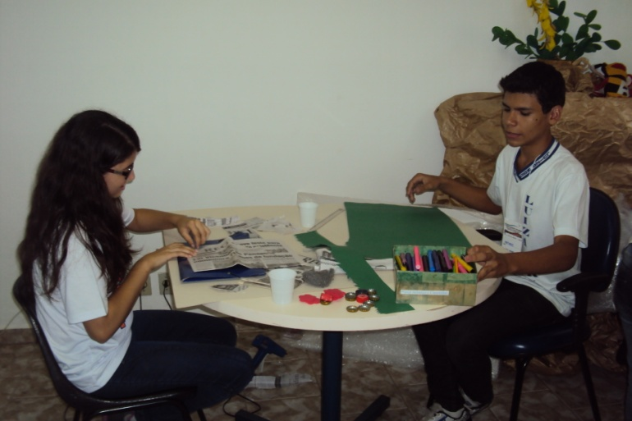
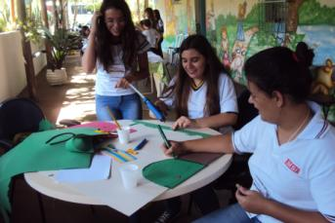
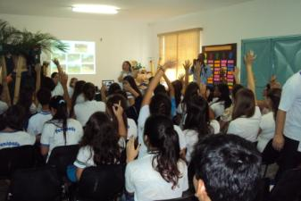
Atividades durante o Fórum Infanto-juvenil

Slide 16
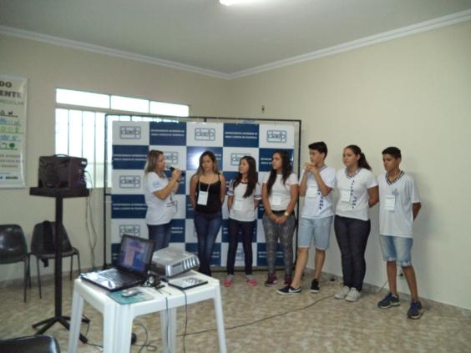
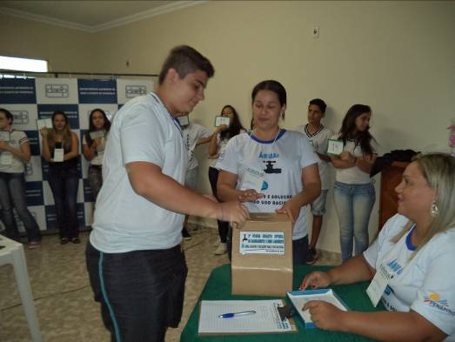
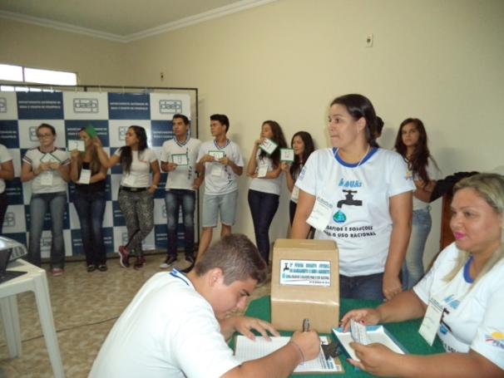
Eleição dos Conselheiros Mirins

Slide 17
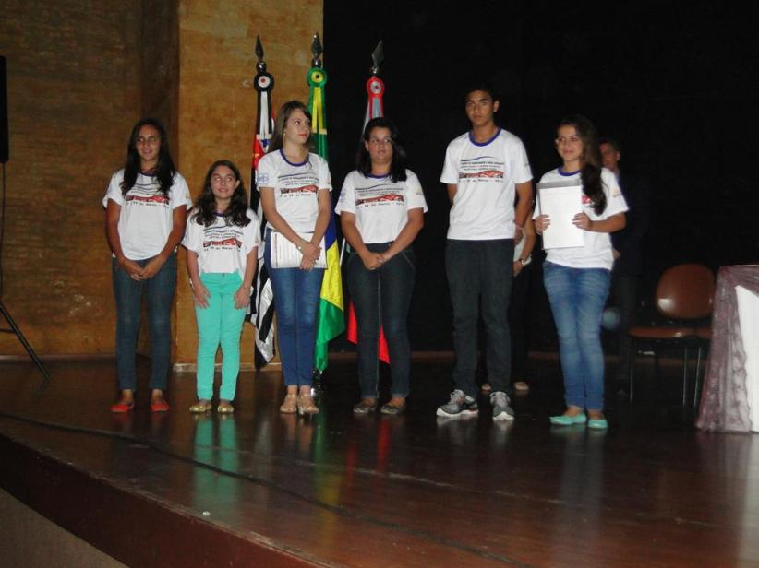
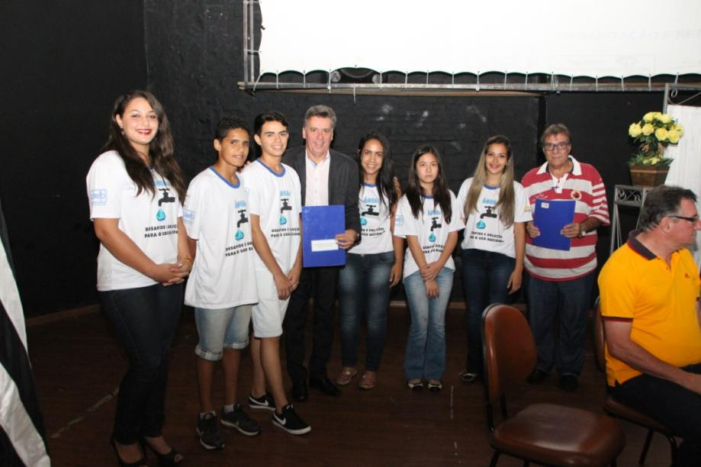
Posse no Fórum de Saneamento e Meio Ambiente

Slide 18
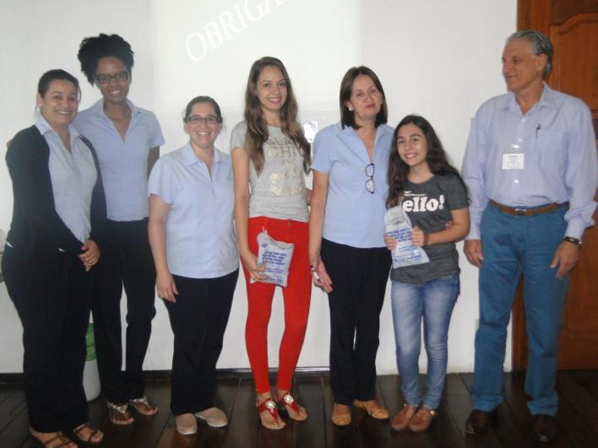
Participação em reunião do Conselho Gestor

Slide 19
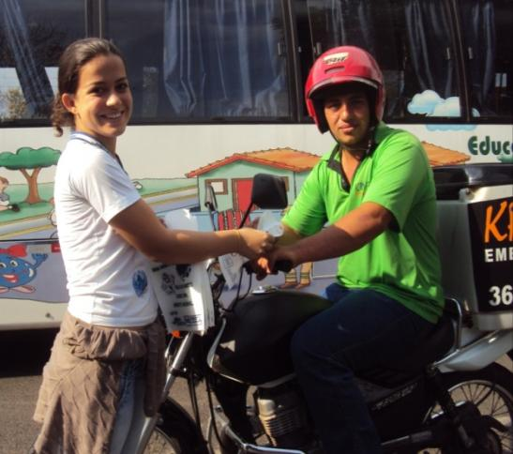
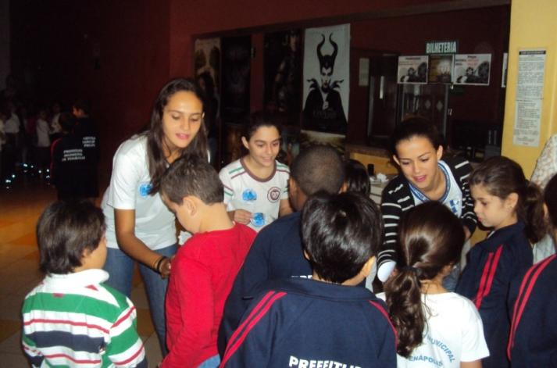
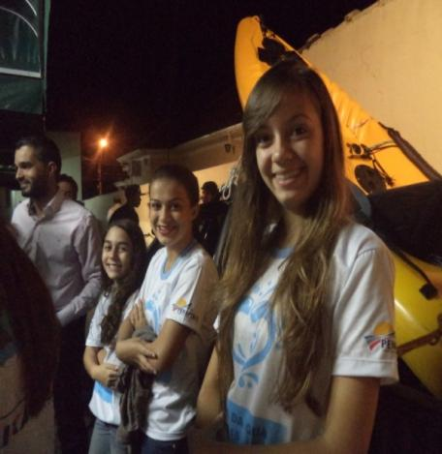
Participação nas Atividades e eventos promovidos pelo CEA

Slide 20
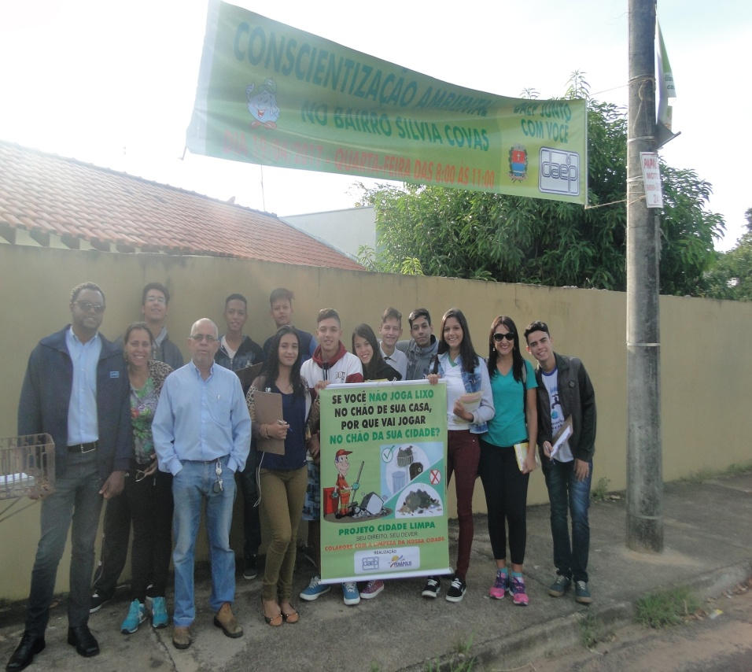
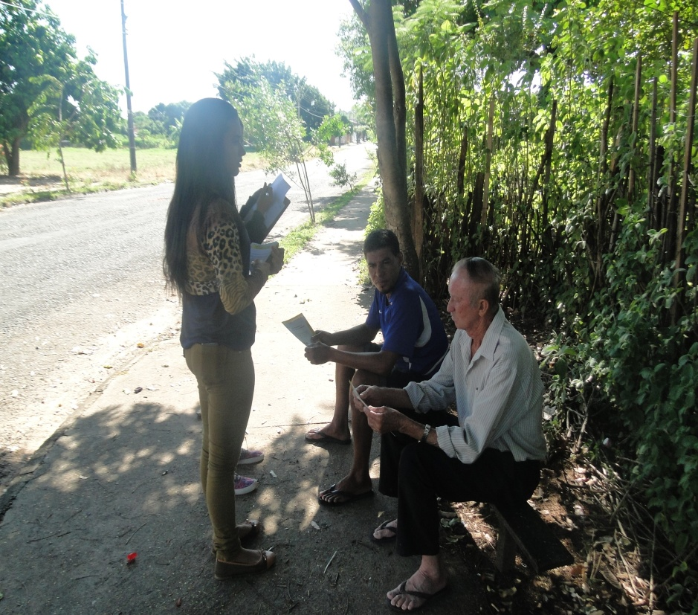
Participação nas Atividades e eventos promovidos pelo CEA

Slide 21
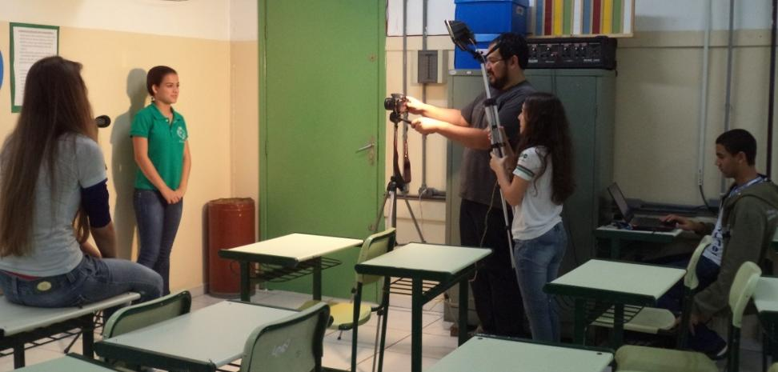
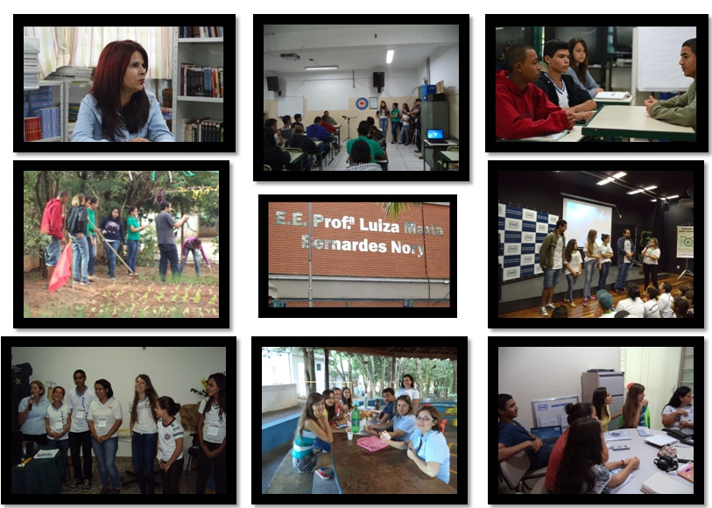
Produção de Documentário:
Vivenciando a Sustentabilidade na Escola

Slide 22
A prática apresentada traduz, claramente, o potencial de transformação que há na juventude se essa for bem conduzida e formada para a consciência do cuidado pela vida em toda a sua variedade e potencialidade.
Os conselheiros mirins, espelhando-se nos demais conselheiros, vão aprendendo seu papel de cidadão e entendendo que a participação de cada um é fundamental para a transformação do todo.
Por meio do comprometimento com as ações do CEA, da escola que frequentam e do Conselho Gestor de Saneamento, vão criando responsabilidade social e tornando-se cidadãos melhores.

Slide 23
A possibilidade de exporem suas ideias e opiniões, discutirem, verem aprovadas essas mesmas ideias e depois, colocadas em prática, propicia a esses jovens a experiência real de que sua voz, seus gestos e sua existência podem fazer a diferença e transformar, a partir de sua comunidade, a Terra, nossa “casa comum”, em um lugar muito melhor para se viver.

Slide 24
Há nos jovens uma energia inesgotável, capaz de provocar as maiores mudanças.
Obrigada!!!

